Slide 1
Ресурсный центр
по поддержке
добровольчества в красносельском районе

Slide 2
1. Инфраструктура добровольчества
Ресурсный центр по поддержке добровольчества Красносельского
муниципального района создан в 2019 году на базе Молодежного центра «Волга», главной целью которого является координация и поддержка добровольческих объединений Красносельского муниципального района.
В нашем муниципальном образовании инфраструктура представлена 19 волонтерскими объединениями, созданными на базе учреждений образования (школы, КУХОМ), культуры (библиотеки, КДЦ, МЦ «Волга»).
Преимущества по направлениям
СОЦИАЛЬНОЕ ВОЛЛОНТЕРСТВО
ПАРТИОТИЧЕСКОЕ ВОЛОНТЕРСТВО
ЭКОЛОГИЧЕСКОЕ ВОЛОНТЕРСТВО
КУЛЬТУРНОЕ ВОЛОНТЕРСТВО
ВОЛОНТЕРЫ ОБЩЕСТВЕННОЙ БЕЗОПАСНОСТИ
Всего в период 2021 года вовлечено в различные мероприятия по
волонтерской деятельности – 2500 человек.
В большей степени волонтеры от 14 до 18 лет, в меньшей волонтеры
в возрасте от 35 до 45 лет
Активно принимают участие «серебряные» волонтеры,
отряд «Молоды душой», актив из 10 человек.
Добровольческий отряд «Формула успеха», актив 12 человек

Slide 3
2. организовано взаимодействие между
Добровольческим сообществом (волонтеры, организаторы волонтерской деятельности, бизнес)
2.1. Создано информационное пространство в группе ВКонтакте и сайт «МУ «МЦ «Волга»,
в которых отражаются все события и мероприятия Ресурсного центра, информация
постоянно обновляется.
2.2. Организаторами проводятся совместные мероприятия по развитию,
популяризации добровольчества в Красносельском муниципальном районе.
ОГБУЗ Красносельская районная больница ( уроки и беседы по ЗОЖ)
- Военный комиссариат Красносельского района (патриотические акции: «Дорога памяти», «Районный призывник»)
Всероссийское общество инвалидов Красносельского района ( акция «Зажги синим», мастер – классы к Дню инвалида)
- Школы и детские сады Красносельского района ( проведение тренингов по ЗОЖ)
- МКУК «Культурно – досуговый центр» (выездные мероприятия по сельским домам культуры, проведение совместных мероприятий, акций, тренингов)
- ГИБДД в Красном-на-Волге (акции «Водитель внимание!», «Засветись», «Нам скоро в школу»,
- Уголовно – исполнительная инспекция Управления Федеральной службы исполнения
наказаний по Костромской области ( акции: «И память сердце бережет», «Мы память
бережно храним», акция «Стоп ВИЧ/СПИД»
Государственная инспекция по маломерным судам (акции : «Безопасное лето»,
«Безопасность жизни»)

Slide 4
2.3. информирование Волонтерского
сообщества о предстоящих мероприятиях
Информирование волонтерского сообщества о предстоящих
мероприятиях проводится через
Чаты в группе ВКонтакте, Инстаграмм
Рассылки по электронной почте
Мероприятия Ресурсного центра на ЕИС «Добро.ру»
Партнерское информационное сопровождение (СМИ, социальные сети, официальные сайты)
3. Информационное сопровождение добровольческой деятельности, популяризация добровольческой деятельности
Публикации ведутся на:
Официальных сайтах: Администрации Красносельского муниципального района (каждое мероприятие РЦ), МЦ «Волга» (каждое мероприятие РЦ),
- Районная газета «Красное Приволжье» (каждое мероприятие РЦ),
- ЕИС «Добро.РФ»
-Сайт МУ «МЦ «Волга»
- Группах в социальных сетях ВК («Ресурсный центр по поддержке добровольчества в Красносельском районе. Молодежный центр «Волга» (каждое мероприятие РЦ),
- Телерадиокомпания «KrasnoeNEWS» (каждое мероприятие РЦ),
- Районная газета «Красное Приволжье» (каждое мероприятие РЦ),
- Красносельский муниципальный район (каждое мероприятие РЦ),

Slide 5
4. Реализация флагманских проектов
- В 2021 году продолжил свою волонтерский штаб взаимопомощи #МыВместе. Волонтеры штаба активно участвовали в челленджах, флешмобах, акциях и мероприятиях.
Оказывали помощь в доставке продуктов и лекарств маломобильным гражданам.
Ресурсный центр организовал работу волонтеров на «Выборах 2021». Ребята провели колоссальную работу по организации помощи пожилым и маломобильным гражданам на избирательных участках.
Задействовано 10 активных волонтеров.
Организован волонтерский штаб по проекту формирования комфортной городской среды, в который входят волонтеры добровольческого отряда "Формула успеха" и "серебряные" волонтеры. Прошла регистрация волонтеров, определены участки для голосования. Всего в голосовании приняло участие 1300 человек.
Сформирован штаб по переписи населения. Началась работа волонтеров, информирующих население о Всероссийской переписи, о возможности принять участие на переписном участке или в информационной системе «Единый портал государственных и муниципальных услуг».
Зарегистрировано 10 волонтеров.
- Сформирован штаб для создания рабочей группы волонтеров по увековечиванию имен, участников Великой Отечественной войны в «Электронной книге памяти». Волонтеры проведут колоссальную работу по сбору, обработку и систематизации информации, необходимой для формирования книг памяти Красносельского муниципального района.

Slide 6
- Ресурсным центром разработана программа Большого летнего фестиваля добровольцев.
На протяжении 5 дней волонтеры провели: акцию социальной направленности "Соберем ребенка в школу" в целях поддержки и оказания помощи малообеспеченным и многодетным семьям, находящимся в трудной жизненной ситуации, в подготовке детей к новому учебному году. Проведен добрый урок, на которых рассказывали о деятельности волонтеров. Одним из запоминающихся мероприятием стал литературный квест. Это было увлекательное приключение в мир литературных произведений. Проведен творческий мастер - класс "Учимся рисовать" для ребят разновозрастного отряда КЦСОН. Волонтеры приняли участие в экологической акции "Дорога к обелиску" - ребята облагородили территорию обелиска погибшим ученикам и учителям в годы Великой Отечественной войны на улице Луначарского. В течении всей недели велась работа дворовых площадок. 32 волонтера, вовлечено 370 человек)
с мая по июль активно велась подготовка к Международной Премии «МыВместе», РЦ оказывал консультационную, методическую, информационную поддержку в разработке социальных проектов, а также в регистрации их в ЕИС «Добро. РФ» ( 5 социальных проектов, вовлечено 275 человек)
- Волонтеры добровольческого отряда «Формула успеха» приняли активное участие в акциях и мероприятиях, посвященных Дню народного единства: акцию «Мы вместе , мы едины», фотоконкурс «В единстве сила», флешмоб «Россия в нашем сердце», квест «В единстве народа – будущее России».

Slide 7
5. Реализуются образовательные программы
Работа РЦ включает в себя широкую информационную компанию по
популяризации «портрета добровольца» и мероприятий добровольческих
организаций среди населения Красносельского муниципального района, что
способствует привлечению в добровольчество движение новых добровольцев
«Добрые уроки» ( проведено 25 уроков, вовлечено 590 человек)
Волонтерские смены Школа актива «Стань волонтером» ( 80 участников )
Проведение «круглых столов», обучающих встреч, семинаров ( встречи с приглашенными спикерами в онлайн –формате – 15)
Проведение неформальных мероприятий ( квесты, тематические квартирники, анкетирование, викторины - 32 мероприятия, охват – 2530 человек)
- Проведена «Неделя профориентации». Участниками «Недели профориентации стади волонтеры добровольческого отряда «Формула успеха». Ребята прошли профориентационное тестирование, тренинги и игры, встречи с активными представителями различных профессий ,узнали какие навыки будут наиболее востребованы, а также получили советы и рекомендации от профессиональных наставников.
- Проходит «Неделя волонтерства в Красносельском районе». В рамках недели волонтерства мы даём возможность всем желающим попробовать себя в роли волонтера, независимо от возраста.

Slide 8
6. Работа в системе Добро.РФ
Проводится информационное сопровождение действующих и планируемых
мероприятий на портале
- Привлекаются волонтеры для прохождения обучения на площадке Добро Университет.
Заносятся мероприятия Ресурсного центра на площадку «Добро.РУ»
( 47 мероприятий, 445 человек зарегистрированы)
Ведутся электронные книжки волонтеров, принимают участие в мероприятиях
Ресурсного центра по поддержке добровольчества

Slide 9
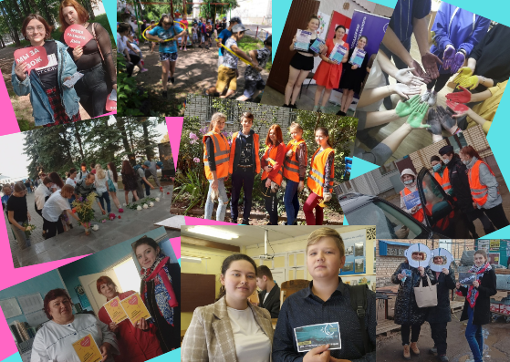
6. ФОТО ОТЧЕТ
Добровольческий отряд
«ФОРМУЛА УСПЕХА»

Slide 10
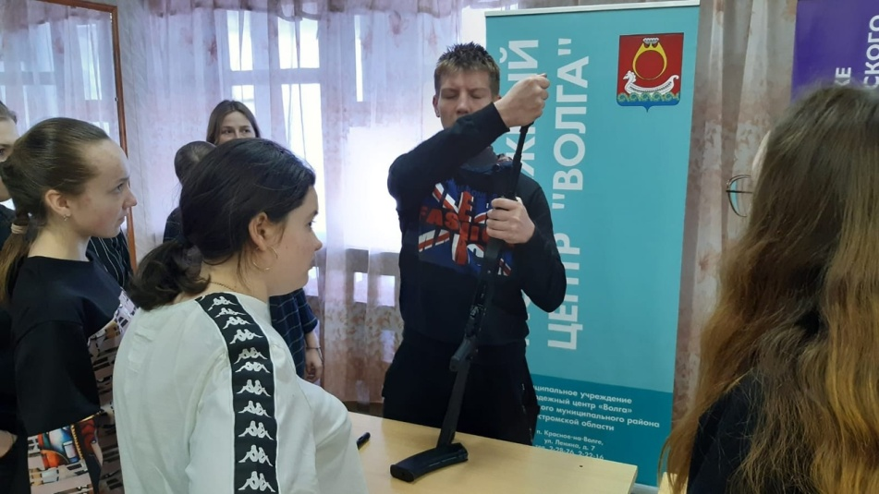
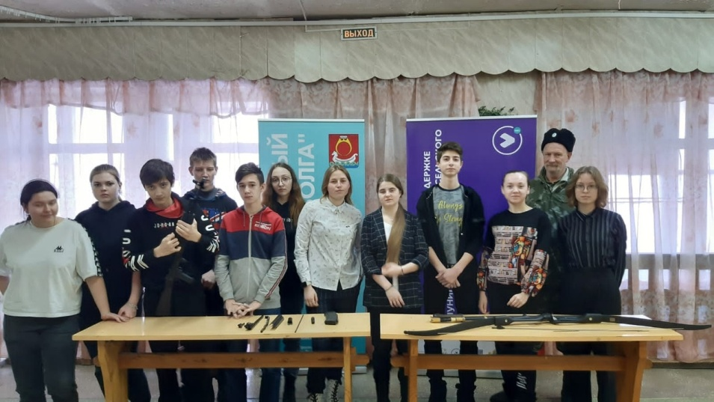
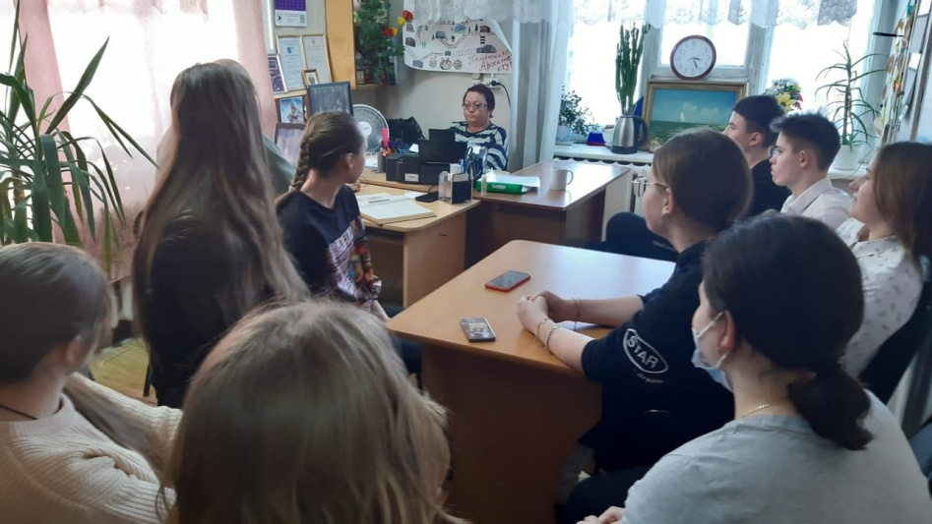
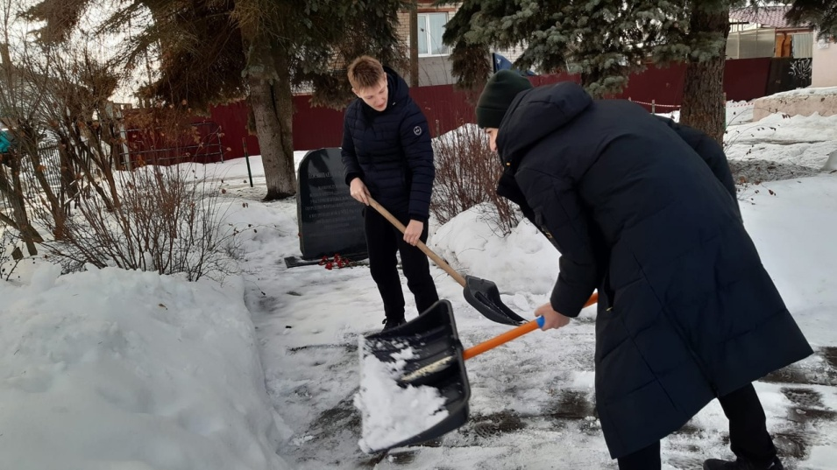

Slide 11
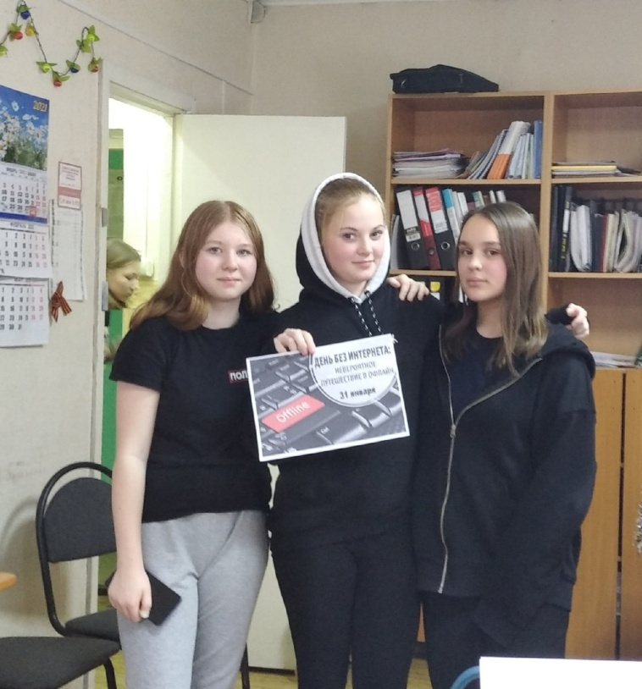
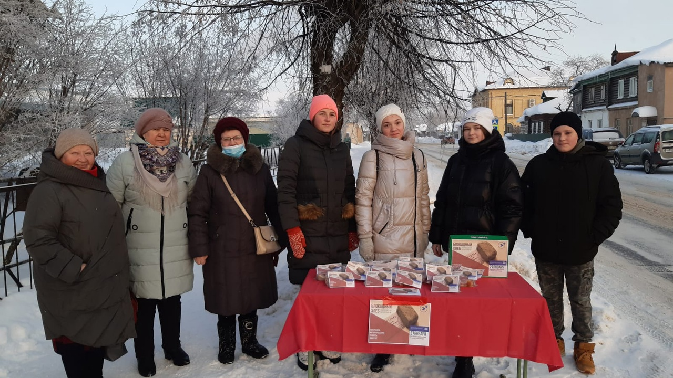
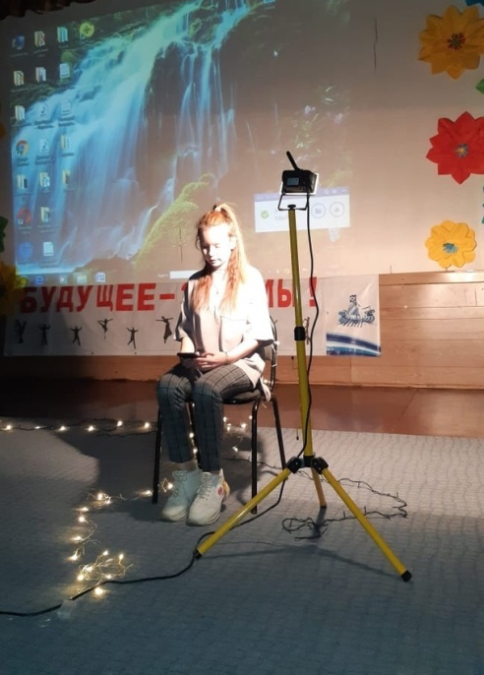
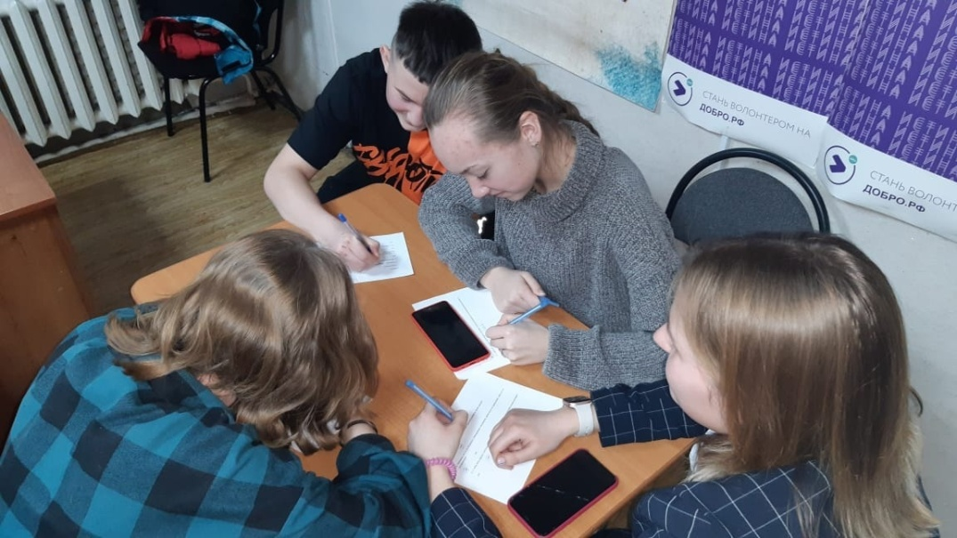

Slide 12
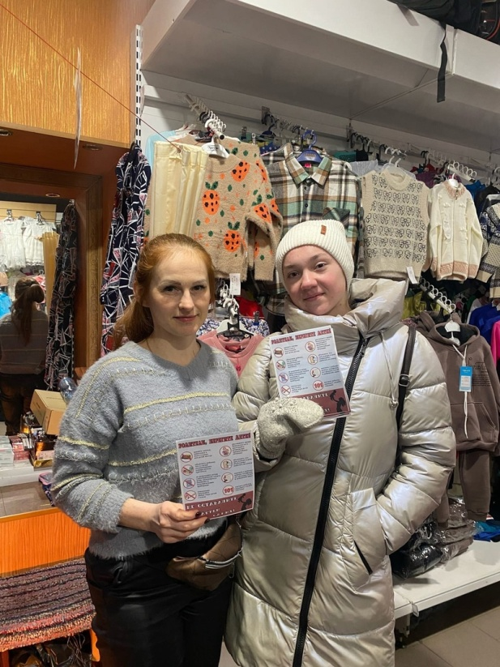
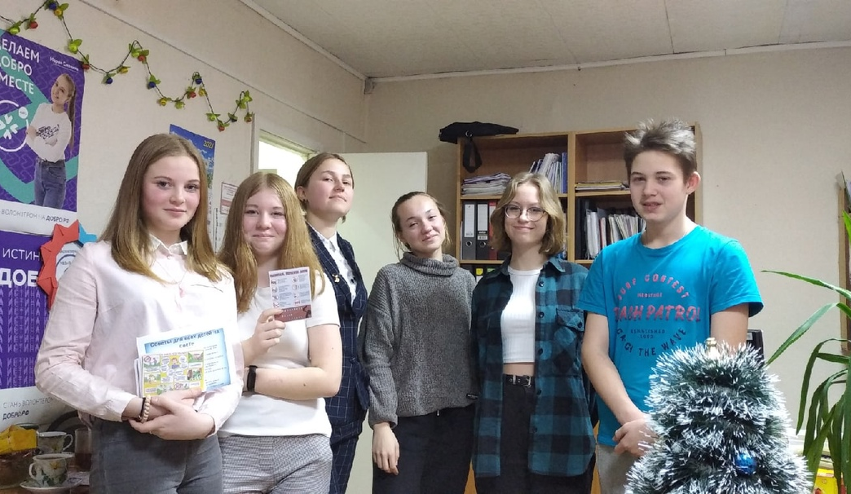
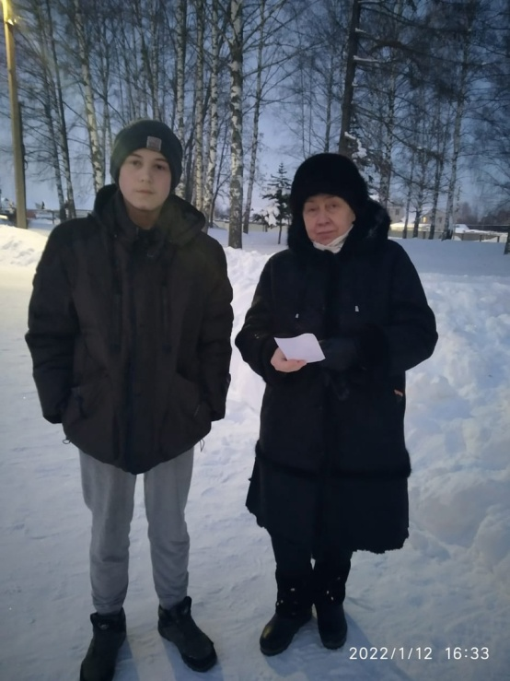
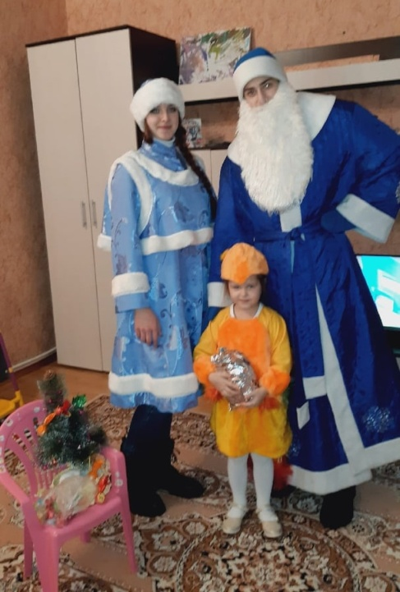
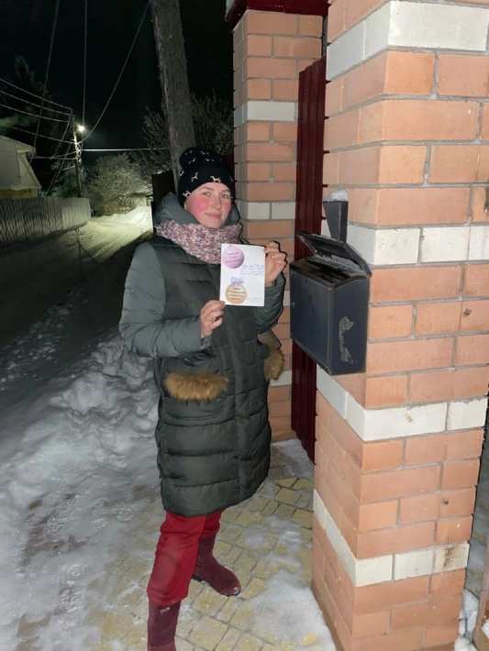

Slide 13
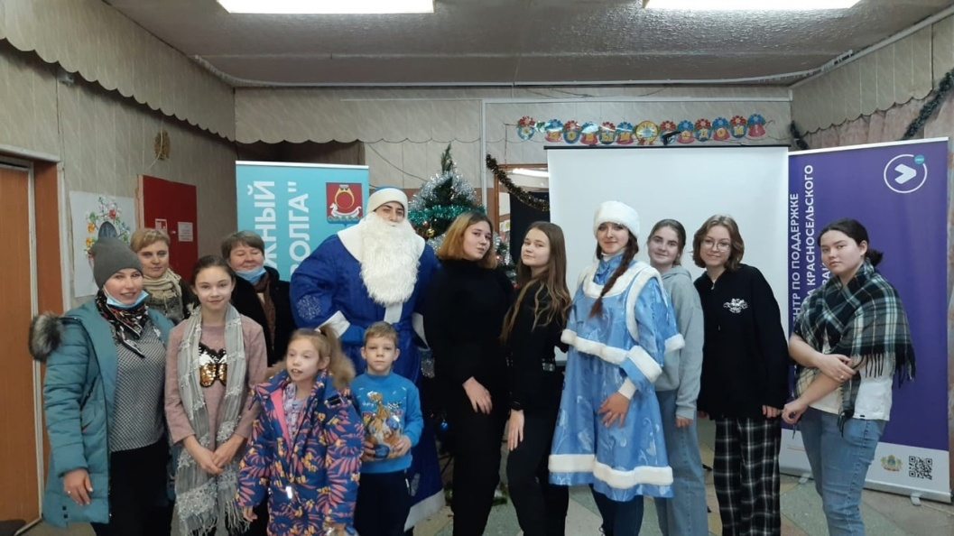
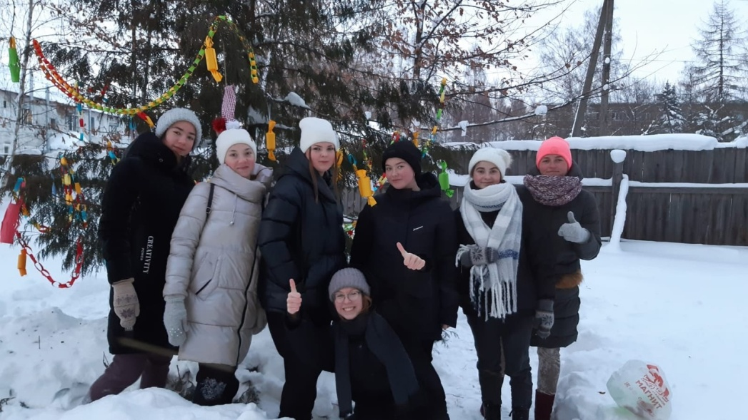
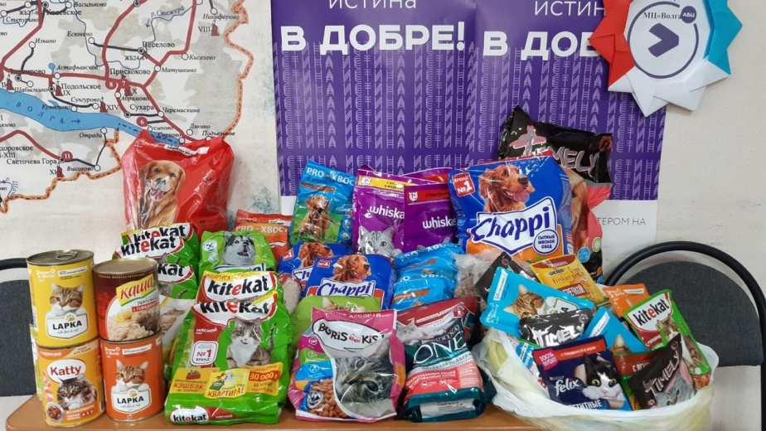
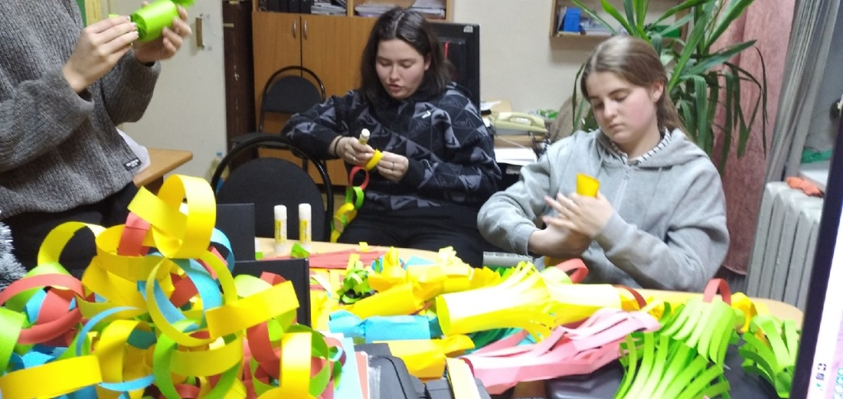

Slide 14
Спасибо
за внимание

